Slide 1

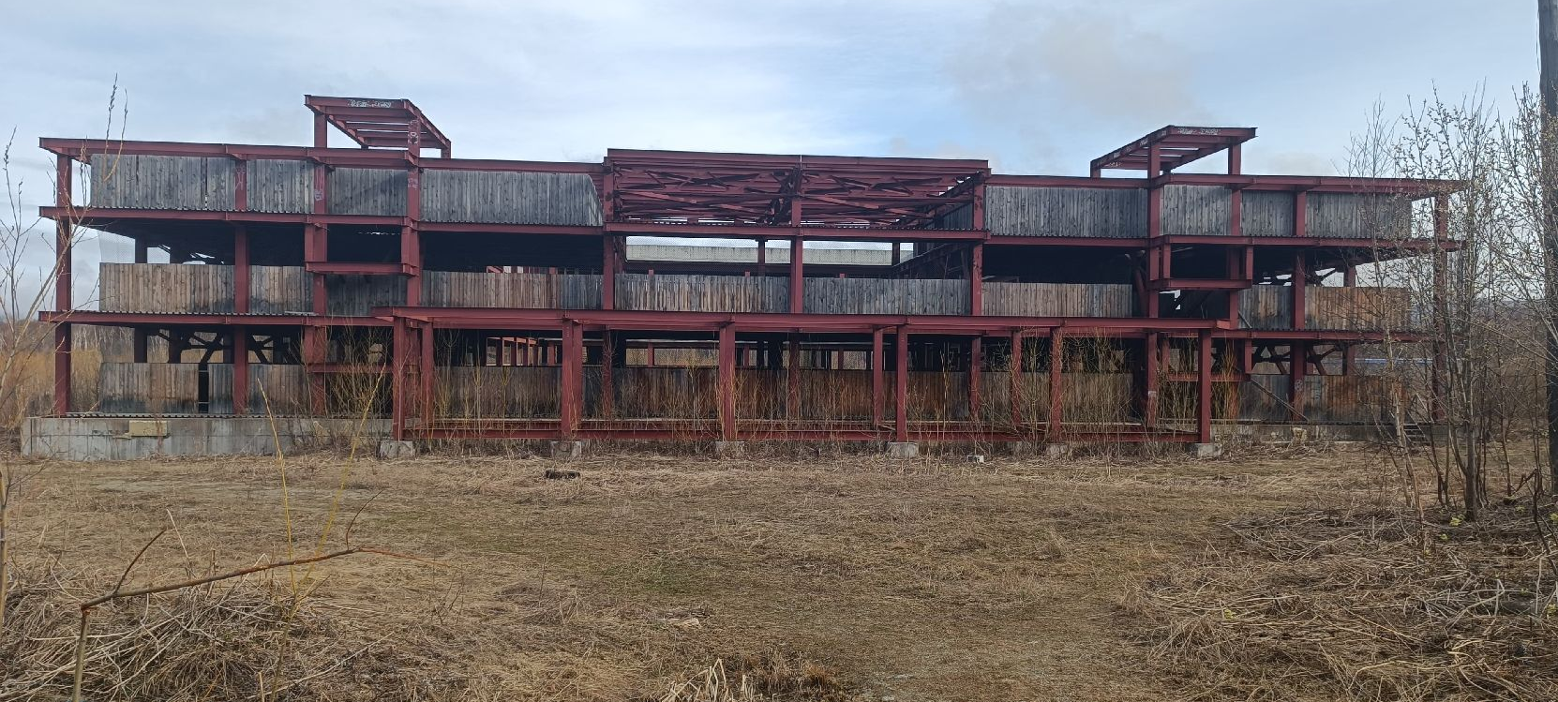
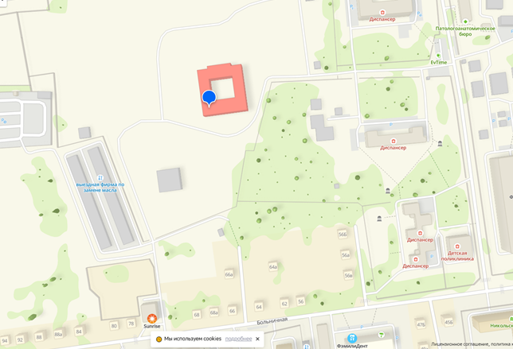
Объект незавершенного строительства (административно-лабораторный корпус) в г. Южно-Сахалинске
Кадастровый № 65:01:0602005:1692
Адрес: г. Южно-Сахалинск, северо-восточнее пересечения ул. Больничная и ул. Ленина, западнее территории областной больницы
Площадь – 8416 кв. м
Здание расположено на земельном участке с кад.№ 65:01:00602005:283, площадь – 54452 кв. м, назначение: земли населенных пунктов
Основные ВРИ участка: предоставление коммунальных услуг, здравоохранение, амбулаторно-поликлиническое обслуживание, стационарное медицинское обслуживание, медицинские организации особого назначения, санаторная деятельность, земельные участки (территории) общего пользования, улично-дорожная сеть, благоустройство территории.
Условно разрешенные ВРИ участка: хранение автотранспорта, дома социального обслуживания, оказание социальной помощи населению, осуществление религиозных обрядов, обеспечение деятельности в области гидрометеорологии и смежных с ней областях, служебные гаражи.

Slide 2
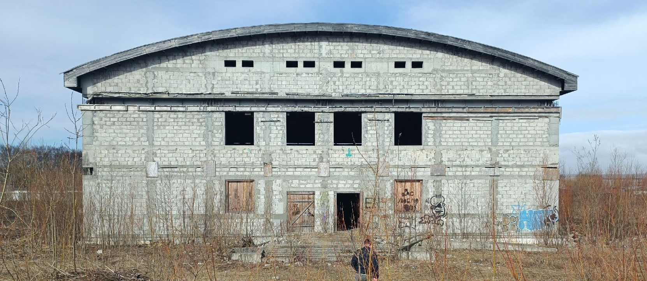
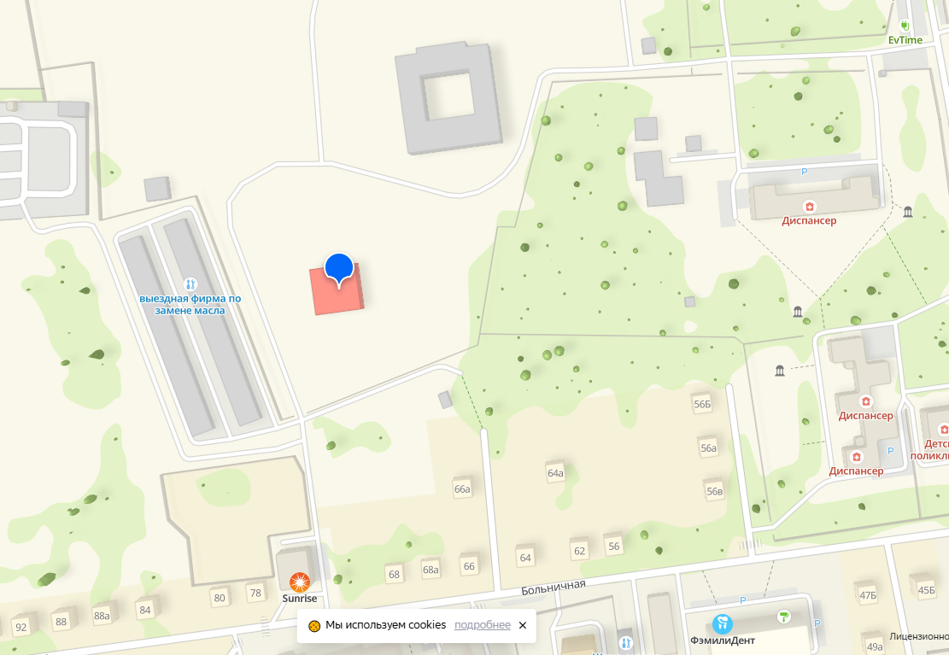
Объект незавершенного строительства (поликлиника на 180 пос.) в г. Южно-Сахалинске
Кадастровый № 65:01:0602005:1694
Адрес: г. Южно-Сахалинск, северо-восточнее пересечения ул. Больничная и ул. Ленина, западнее территории областной больницы
Площадь – 1756 кв. м
Здание расположено на земельном участке с кад.№ 65:01:00602005:2234, площадь – 15974 кв. м, назначение: земли населенных пунктов
Основные ВРИ участка: предоставление коммунальных услуг, здравоохранение, амбулаторно-поликлиническое обслуживание, стационарное медицинское обслуживание, медицинские организации особого назначения, санаторная деятельность, земельные участки (территории) общего пользования, улично-дорожная сеть, благоустройство территории.
Условно разрешенные ВРИ участка: хранение автотранспорта, дома социального обслуживания, оказание социальной помощи населению, осуществление религиозных обрядов, обеспечение деятельности в области гидрометеорологии и смежных с ней областях, служебные гаражи.

